Slide 1
29 апреля.
Классная работа.

Slide 2
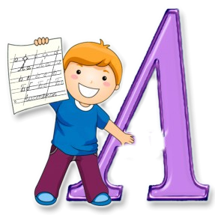
Текст - рассуждение

